Slide 1
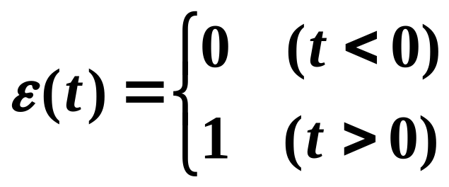
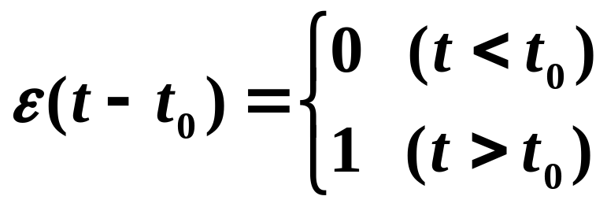

6.5 一阶电路的阶跃响应
1. 单位阶跃函数
ε (t)
1
定义
t
0
单位阶跃函数的延迟
ε (t-t₀)
1
t
0
t₀

Slide 2



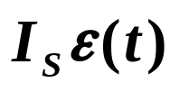
单位阶跃函数的作用
（1）在电路中模拟开关的动作
t = 0合闸 u(t) = E
K
u(t)
E
u(t)
t = 0合闸 i(t) = I_{s}
K
I_{s}
u(t)

Slide 3
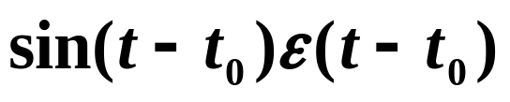
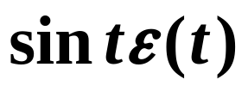
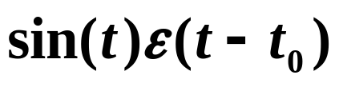

（2）延迟一个函数
f(t)
f(t)
0
t
0
t₀
t
（3）起始一个函数
f(t)
0
t₀
t

Slide 4
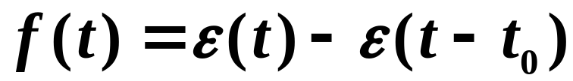
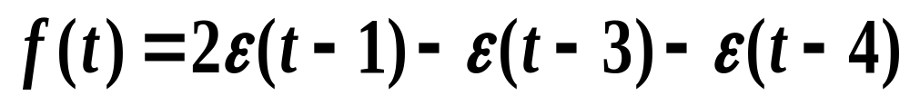
用单位阶跃函数表示复杂的信号
f(t)
f(t)
ε(t)
例 1
1
1
0
t₀
t
0
t₀
t
-ε (t-t₀)
例 2
f(t)
2
1
0
1
3
4
t

Slide 5
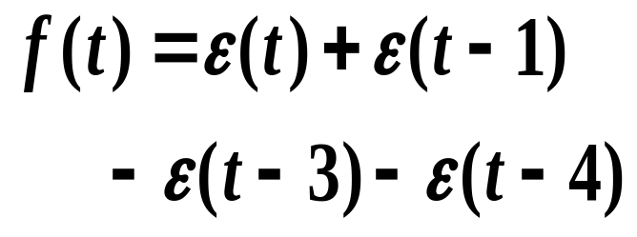

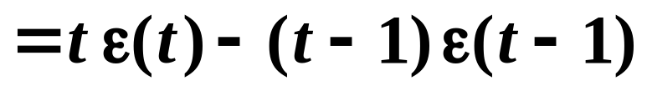

例 3
f(t)
2
1
0
1
3
4
t
例 4
f(t)
1
0
1
t

Slide 6
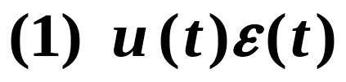



例 5
u(t)
1
已知电压u(t)的波形如图，试画出下列电压的波形。
u(t)
u(t)
－2
0
2
t
1
1
0
2
t
－1
0
1
t
u(t)
u(t)
1
1
0
1
t
0
1
2
t

Slide 7


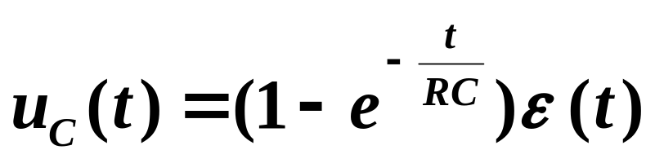
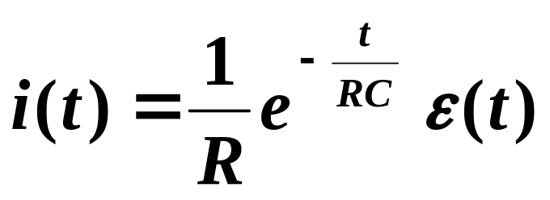
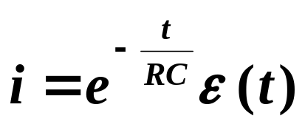
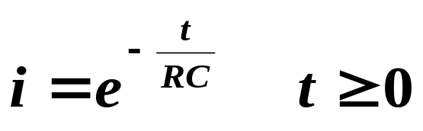
2. 一阶电路的阶跃响应
激励为单位阶跃函数时，电路中产生的零状态响应。
阶跃响应
u_{c}
i
1
R
+
t
u_{C}
C
–
i
u_{C} (0－)=0
0
t
i
1
0
t
注意
和
的区别

Slide 8
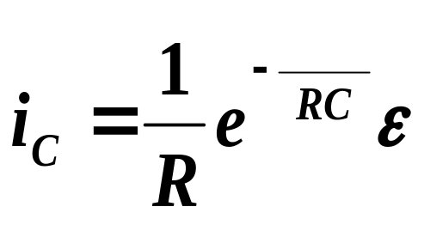

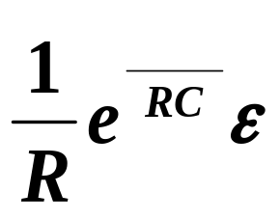
i_{C}
R
+
-
+
激励在 t = t₀ 时加入，
则响应从t=t₀开始。
ε (t -t₀)
u_{C}
C
–
i_{C}
t- t₀
( t - t₀ )
t
0
t₀
注意
－t
不要写为
( t - t₀ )

Slide 9


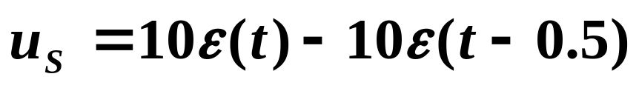

例
求图示电路中电流i_{C}(t）。
+
-
i_{c}
5k
10k
100μF
等效
+
-
i_{c}
u_{C}(0－)=0
u_{s}
10k
100μF
叠加
u_{C}(0－)=0
+
-
5k
i_{c}
u_{s}(V)
100μF
10
0
0.5
t(s)
+
-
5k
i_{c}
100μF

Slide 10

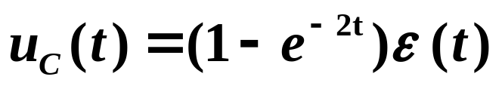
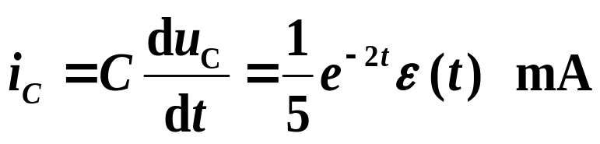
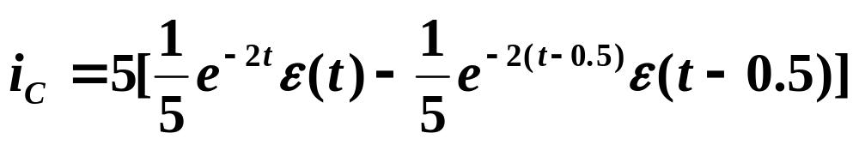
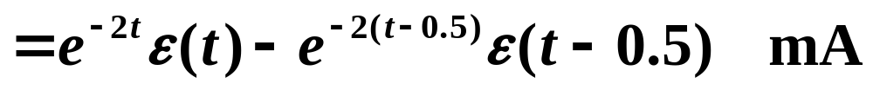
+
-
5k
i_{c}
阶跃响应为：
100μF
由齐次性和叠加性得实际响应为：

Slide 11
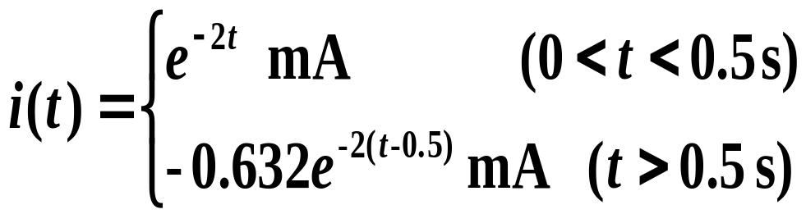
波形
i(mA)
分段表示为
1
0.368
0
0.5
t(s)
-0.632

Slide 12
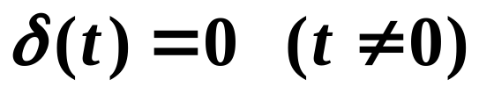
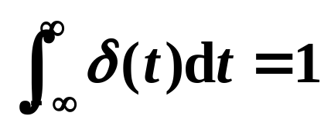
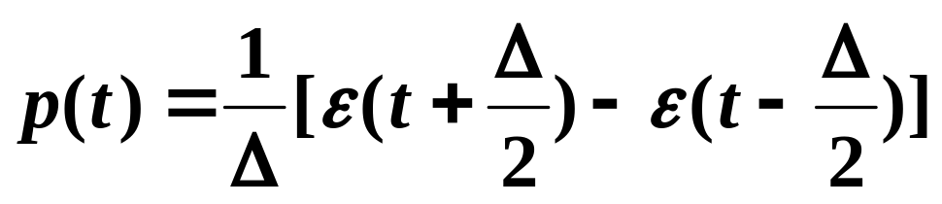
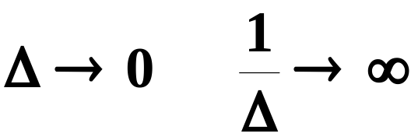
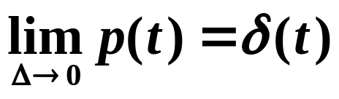
6.5 一阶电路的冲激响应
1. 单位冲激函数
δ(t)
定义
(1)
0
t
p(t)
1/ Δ
单位脉冲函数的极限
-Δ / 2
Δ / 2
t

Slide 13
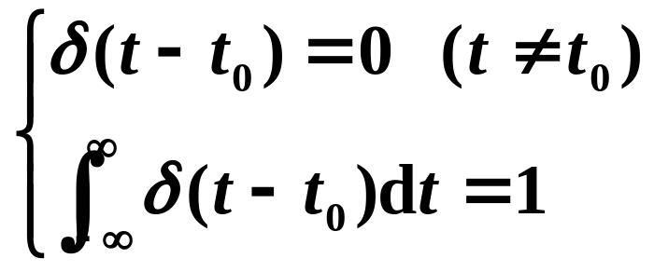
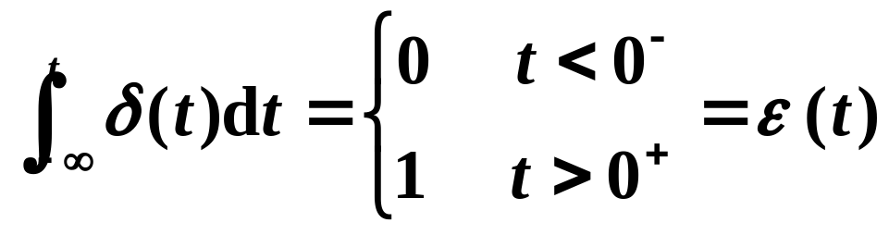
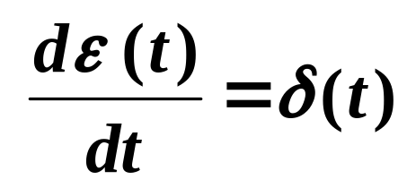
单位冲激函数的延迟
δ (t-t₀)
（1）
t
0
t₀
单位冲激函数的性质
（1）冲激函数对时间的积分等于阶跃函数。

Slide 14
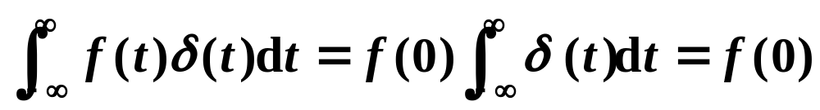
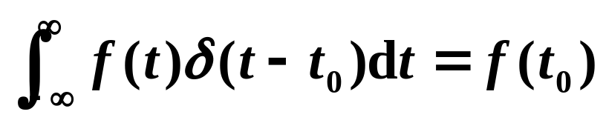
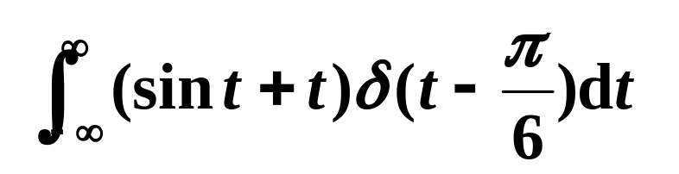
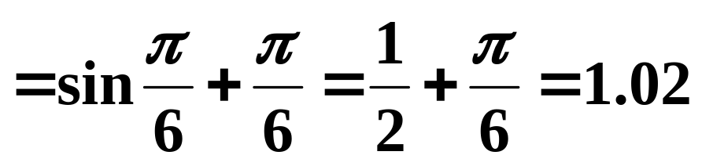
2. 冲激函数的筛分性
f(0)δ(t)
δ(t)
(1)
f(t)
同理有：
f(0)
0
t
例
* f(t)在 t₀ 处连续

Slide 15
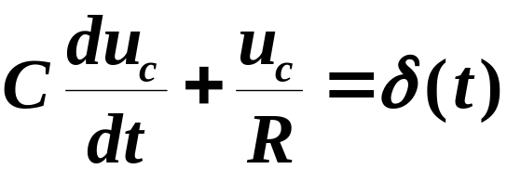
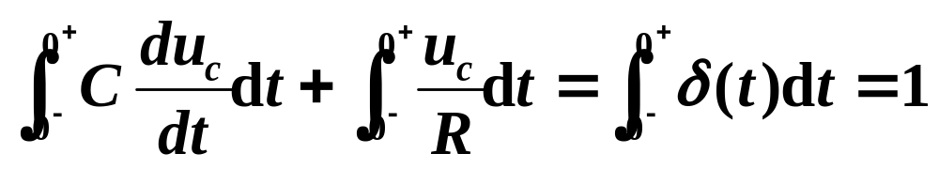
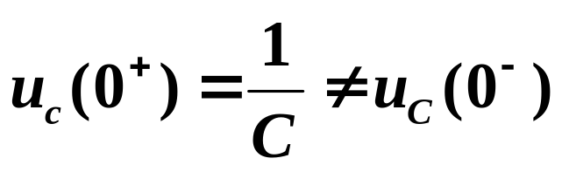
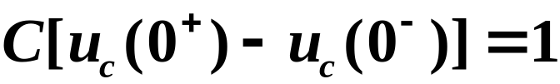
2. 一阶电路的冲激响应
激励为单位冲激函数时，电路中产生的零状态响应。
冲激响应
δ（t）
i_{C}
+
例1.
分二个时间段来考虑冲激响应。
u_{C}
R
C
-
(1). t 在 0－ → 0⁺间
电容充电，方程为：
u_{C}(0－)=0
u_{c}不是冲激函数 , 否则KCL不成立
0
电容中的冲激电流使电容电压发生跃变

Slide 16
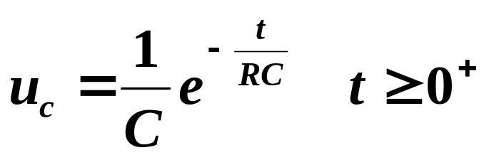
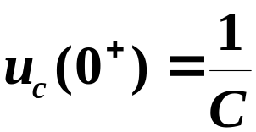
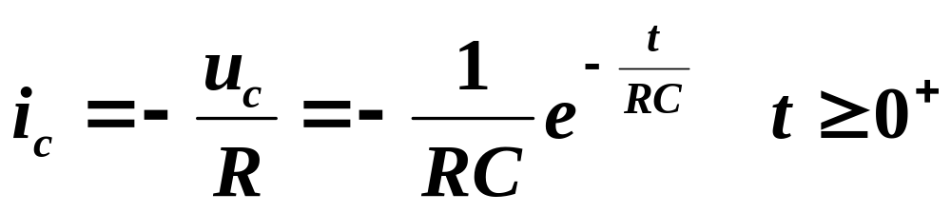

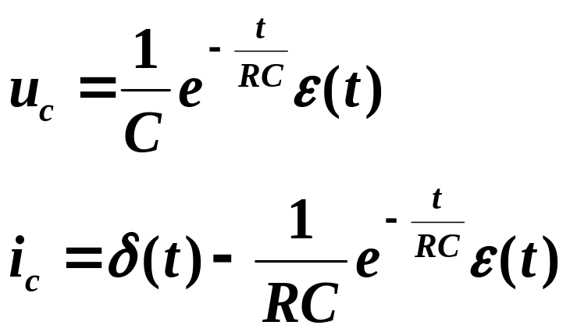
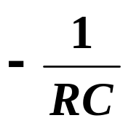
(2).t > 0⁺ 为零输入响应（RC放电）
i_{c}
+
u_{c}
－
R
C
u_{C}
t
0
i_{C}
(1)
t

Slide 17

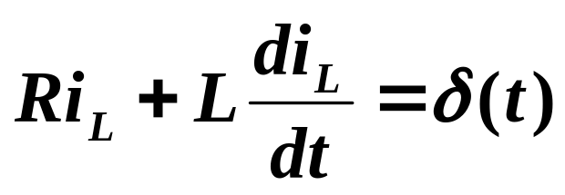

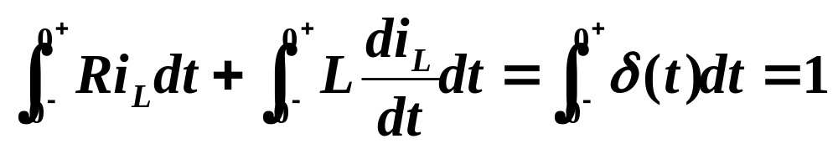
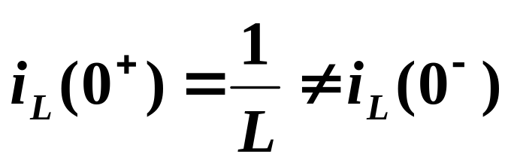
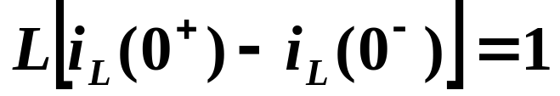
例2
分二个时间段来考虑冲激响应。
R
+
-
i_{L}
(1). t 在 0－ 0⁺间方程为：
+
u_{L}
L
-
i_{L}不可能是冲激函数
0
电感上的冲激电压使电感电流发生跃变

Slide 18
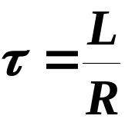
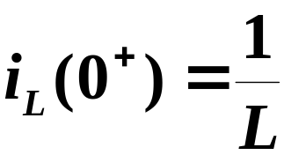







R
(2). t > 0⁺ RL放电
i_{L}
+
u_{L}
－
i_{L}
0
t
u_{L}
t

Slide 19



单位阶跃响应和单位冲激响应关系
零状态
R(t)
单位阶跃
单位阶跃响应
ε (t)
s(t)
单位冲激
单位冲激响应
δ (t)
h(t)

Slide 20










证明：
s(t)
h(t)
零状态
零状态
f(t)
t
注
s(t)定义在（-∞ ，∞）整个时间轴

Slide 21










例1
求： i_{s} (t)为单位冲激时电路响应 u_{C}(t)和 i_{C} (t)
i_{s}
i_{C}
+
已知：
u_{C}
R
C
先求单位阶跃响应,令：
-
u_{C}(0⁺)=0
u_{C}(∞)=R
τ = RC
i_{C}(0⁺)=1
i_{C}(∞)=0
再求单位冲激响应,令：
0

Slide 22



u_{C}
i_{C}
R
1
阶跃响应
t
t
0
0
u_{C}
i_{C}
冲激响应
(1)
t
t
0

Slide 23




3. 电容电压或电感电流初值的跃变
(1) 在冲激激励下，电容电压或电感电流初值的跃变
例1
i_{C}
+
-
u_{C}
C
i_{c}
u_{c}
u_{C}(0⁺)
t
u_{C}(0⁻)
t
0
0

Slide 24



例2
+
-
i_{L}
+
-
u_{L}
u_{L}
i_{L}
i_{L}(0⁺)
t
i_{L}(0⁻)
t
0
(2). 换路后电路有纯电容 (或纯电容和电压源）构成的回路。

Slide 25






例3
合闸后由KVL u_{c}(0⁺)=E
u_{c}
k(t=0)
E
i_{C}
t
0
E
C
i_{c}
R
(CE)
t
i_{c}不是冲激函数, u_{c}不会跳变
0
i_{c}
0
t

Slide 26





已知 ：E=1V , R=1Ω , C₁=0.25F , C₂=0.5F , t = 0
时合k。求： u_{C1} ， u_{C2} 。
例4
R
k
i
i_{C1}
(t=0)
i_{C2}
解
（1）确定初值
+
-
+
-
u_{c1}
u_{c2}
C₁
C₂
合k前
E
合k后
电容电压初值发生跃变。
0
i为有限值

Slide 27



q(0⁺)= q(0－)
节点电荷守恒
i
i_{C1}
i_{C2}
u_{C}(∞) = 4V
（2）确定时间常数
τ = R(C₁+C₂)

Slide 28




u
1
u_{C1}
u_{C2}
1/3
0
t

Slide 29



i
4/9
i_{C2}
2/9
1/6
-1/6
t
i_{C1}
i 无冲激
i
i_{C1}
i_{C2}
冲激电流由C₁流向C₂

Slide 30







根据物理概念求电容电流
- 1/6 δ(t) 冲激电流
转移的电荷 Δq₁ = 0.25 × (-2/3) = - 1/6
1/6 δ(t) 冲激电流
转移的电荷 Δq₂ = 0.5 × 1/3 = 1/6
t > 0 ⁺

Slide 31





3. 换路后电路有纯电感(或纯电感和电流源）构成的割集
已知如图
求： i₁ ， i₂ 和 u₁ , u_{2 。}
例5
i₂
2Ω
i₁
0.3H
0.1H
+
-
+ u₁ -
+ u₂ -
10V
解
k
3Ω
电感电流发生跃变
t > 0 ⁺电流方程为

Slide 32




ψ (0⁺) = ψ (0－)
回路磁链守恒
i(∞) = 2A
τ = (0.3+0.1)/(2+3) ＝0.08s

Slide 33





i
5
3.75
i₂
i₁
2
0
t
u
u₂
0.375
-0.375
t
-2.1875
u₁
-6.5625

Slide 34






根据物理概念求电压
－ 0.375 δ(t) 冲激电压
转移的磁链 Δψ₁ = 0.3 × (-1.25) = - 0.375
转移的磁链 Δψ₂ = 0.1 × 3.75 = 0.375
0.375 δ(t) 冲激电压
t > 0 ⁺

